Slide 1
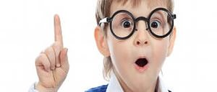
ПРЕЗЕНТАЦИЯ ПО ТЕМЕ
«ЧЕЛОВЕК»
Урок в третьем классе
УМК Школа России
Подготовила учитель начальных классов
Николаева Л.А.

Slide 2
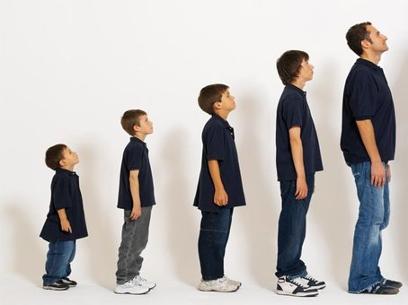
Человек – часть живой природы.
Докажите это!

Slide 3
Человек дышит
Человек питается
Человек развивается
Человек растет
У человека появляются дети
Человек умирает

Slide 4
Человек – разумное существо

Slide 5
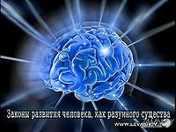
А где же у человека находится разум???

Slide 6
Наука, которая занимается
Изучением внутреннего
Мира человека называется…
ПСИХОЛОГИЯ
(наука о душе)

Slide 7
Воображение, мечты
Знания, мышление
ВНУТРЕННИЙ МИР
ЧЕЛОВЕКА
Характер
Память
Чувства, восприятие

Slide 8
Ступени познания
ВОСПРИЯТИЕ
ПАМЯТЬ
ВООБРАЖЕНИЕ
МЫШЛЕНИЕ

Slide 9
ЗАГАДКА
На Земле он Всех сильней,
Потому что всех умней.
ЧЕЛОВЕК

Slide 10
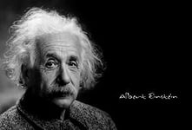
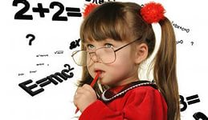
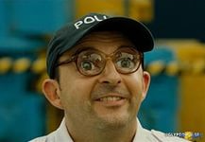
СПАСИБО ЗА ВНИМАНИЕ!

